Slide 1
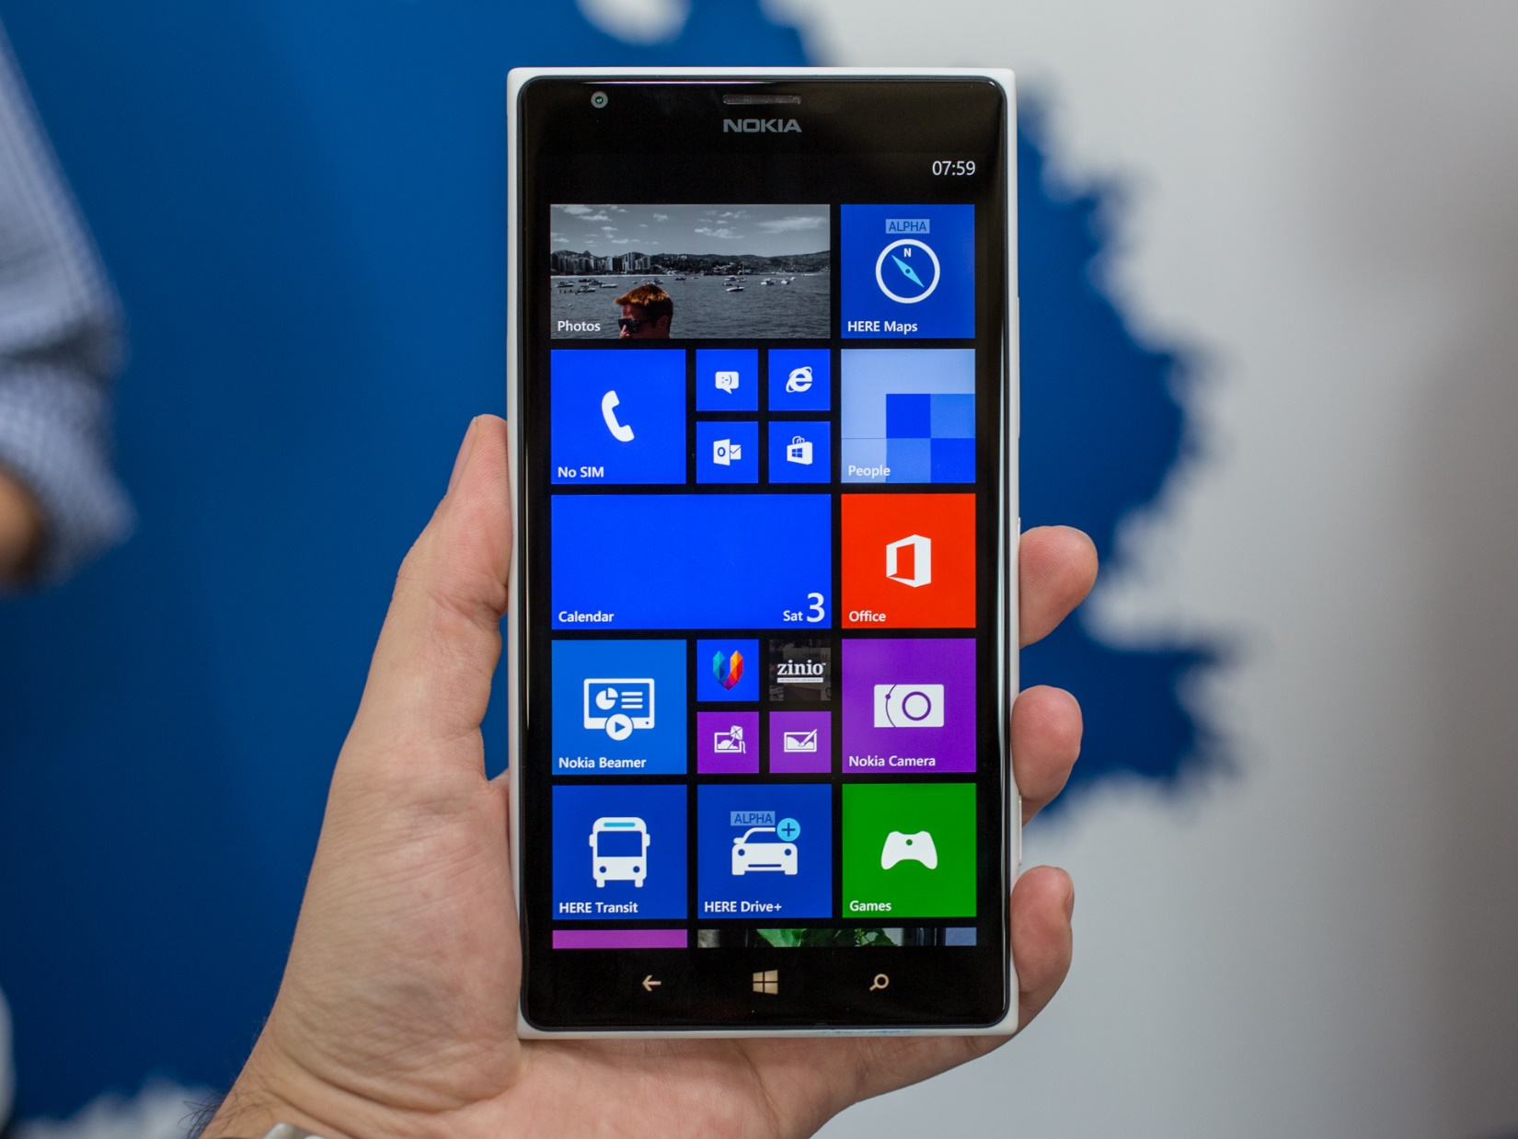

Windows Phone Update 3
Cambios para los desarrolladores
Christmas Windows Phone Sessions
Javier Suárez Ruiz
javiersuarezruiz@hotmail.com
@jsuarezruiz
Notes:
http://blogs.windows.com/windows_phone/b/wpdev/archive/2013/11/22/taking-advantage-of-large-screen-windows-phones.aspx

Slide 2
Christmas Windows Phone Sessions
02/12/13 Introducción al diseño de Apps para Windows Phone
03/12/13 Desde Windows Phone 7 a Windows Phone 8
04/12/13 Desarrollando con MVVM
05/12/13 Windows Phone 8 Update 3. Cambios para los desarrolladores
09/12/13 Optimiza tus apps de Windows Phone 8
10/12/13 ¡¡¡NFC a tope!!!
11/12/13 Efectos alucinantes con Nokia Imaging SDK
12/12/13 Descubriendo Windows Phone App Studio
16/12/13 Diseño de Apps exclusivas para Windows Phone
17/12/13 Azure Mobile Services, desde las trincheras
18/12/13 Cimbalino Toolkit y Multilingual Toolkit
19/12/13 Distribución empresarial en Windows Phone 8
Notes:
http://blogs.msdn.com/b/esmsdn/archive/2013/11/25/christmas-windows-phone-sessions.aspx

Slide 3
Índice
¿Qué vamos a ver?
¿Qué hay Nuevo?
Para usuarios
Novedades para desarrolladores
Adaptar Apps a pantallas
grandes
Preguntas y Respuestas

Slide 4
1º
¿Qué hay nuevo?
A nivel de usuario

Slide 5
Windows Phone Update 3 (GDR3). A nivel de usuario
Más grande. Se permiten pantallas de 5 o 6 pulgadas con resolución de 1080p (1080 × 1920).
Más potencia. También utilizar los procesadores de cuatro núcleos de Qualcomm.
Mayor personalización. Permite asignar tonos diferentes a diferentes Apps como mensajes, correos, recordatorios, alarmas, etc.

Slide 6
Windows Phone Update 3 (GDR3). A nivel de usuario
Mayor control. Podemos controlar que Apps se ejecutan en Background y ahora además podemos cerrarlas.
Más accesible. Se permite la gestión de llamadas, correos, contactos, uso de Skype o Lync, etc.
Modo conducción. Llega un nuevo modo llamado “modo conducción”. Esta nueva característica intenta evitar distracciones cuando estamos ante el volante deshabilitando notificaciones y bloqueando llamadas.

Slide 7
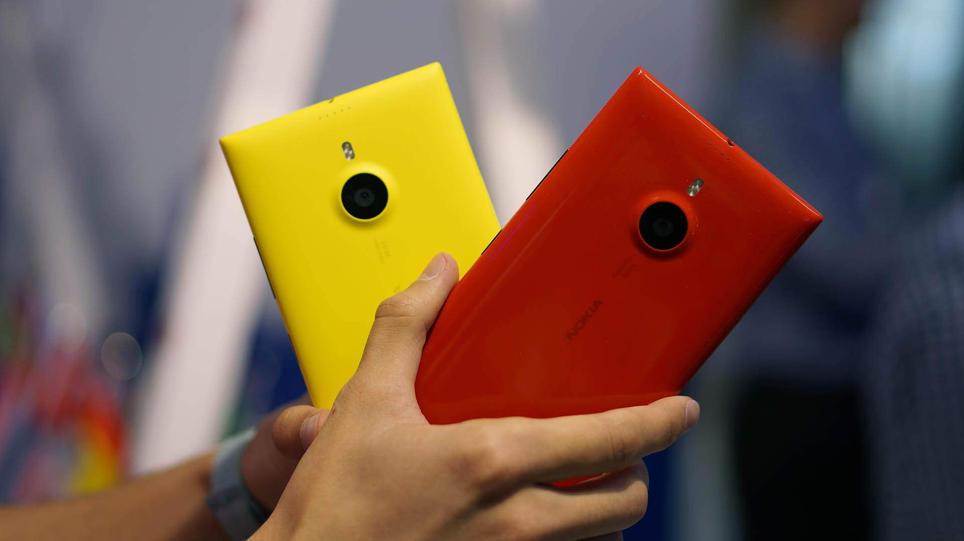
Llegan…
Nuevos dispositivos

Slide 8
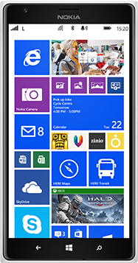
Windows Phone Update 3 (GDR3). A nivel de usuario
Nokia Lumia 1520
Pantalla de 6” a 1080p
Qualcomm Snapdragon 800 2.2GHz
Adreno 330
2G RAM
Nokia Lumia 1320
Pantalla de 6” a 720p
Snapdragon S4 1.7GHz
Adreno 330
512 MB RAM

Slide 9
2º
Novedades para desarrolladores

Slide 10
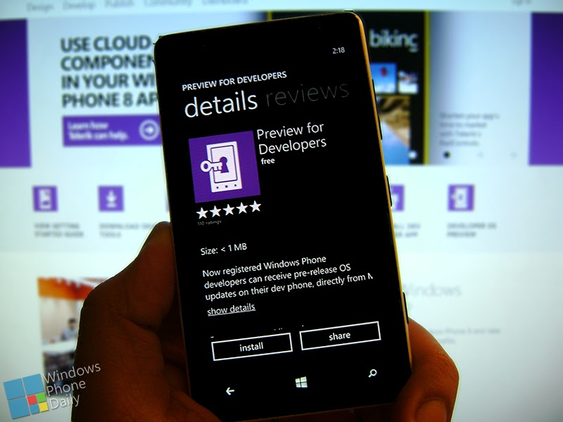
Windows Phone Preview para desarrolladores
Notes:
http://developer.windowsphone.com/en-us/featured/update3
http://www.windowsphone.com/es-es/store/app/preview-for-developers/178ac8a1-6519-4a0b-960c-038393741e96

Slide 11

Windows Phone Preview para desarrolladores
Cuenta Windows Phone Dev Center
Registrado en Windows Phone App Studio

Slide 12
Windows Phone Update 3 (GDR3). A nivel de desarrollo
NO hay nuevo SDK. Accederemos a nuevas funcionalidades gracias al uso de reflection.
NO SDK

Slide 13
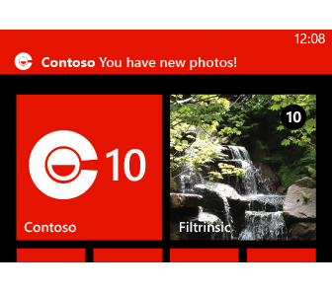
Windows Phone Update 3 (GDR3). A nivel de desarrollo. Sonidos personalizados.
Posibilidad de poder utilizar sonidos personalizados para las notificaciones Toast. El sonido a utilizar debe ser un fichero local en formato WAV, WMA o MP3 y de una duración no superior a 10 segundos.
private static void SetProperty(object instance, string name, object value)
{
var setMethod = instance.GetType().GetProperty(name).GetSetMethod();
setMethod.Invoke(instance, new object[] { value });
}
Version TargetVersion = new Version(8, 0, 10492);
bool IsTargetedVersion
{
get { return Environment.OSVersion.Version >= TargetVersion; }
}

Slide 14
Windows Phone Update 3 (GDR3). A nivel de desarrollo. Sonidos personalizados.
public void ShowToast(bool useCustomSound, bool useWavFormat, bool doSilentToast)
{
ShellToast toast = new ShellToast();
toast.Title = "[title]";
toast.Content = "[content]";
if ((IsTargetedVersion) && (useCustomSound))
{
if (useWavFormat)
SetProperty(toast, "Sound", new Uri("MyToastSound.wav", UriKind.RelativeOrAbsolute));
else
SetProperty(toast, "Sound", new Uri("MyToastSound.mp3", UriKind.RelativeOrAbsolute));
}
else if ((IsTargetedVersion) && (doSilentToast))
SetProperty(toast, "Sound", new Uri("", UriKind.RelativeOrAbsolute));
}
toast.Show();
}
Notes:
Version(8, 0, 10492)

Slide 15
Windows Phone Update 3 (GDR3). A nivel de desarrollo. Nuevos esquemas URI.
Contamos también con nuevos esquemas URI:
Rotación de pantalla: ms-settings-screenrotation:
Ahorro de batería: ms-settings-power:
Version TargetVersion = new Version(8, 0, 10492);
bool IsTargetedVersion
{
get { return Environment.OSVersion.Version >= TargetVersion; }
}
Windows.System.Launcher.LaunchUriAsync(new Uri(“ms-settings-screenrotation:”));
Notes:
http://msdn.microsoft.com/en-us/library/windowsphone/develop/jj662937%28v=vs.105%29.aspx

Slide 16
Windows Phone Update 3 (GDR3). A nivel de desarrollo. Ahorro de batería.
Detectar el ahorro de batería. Por reflection podremos acceder a una nueva propiedad de la clase PowerManagement llamada PowerSavingModeEnabled.
var powerManagerType = typeof(Windows.Phone.System.Power.PowerManager);
private static PropertyInfo powerSavingModeEnabledProperty
= powerManagerType.GetProperty("PowerSavingModeEnabled");
public static bool? PowerSavingModeEnabled
{
get
{
if (powerSavingModeEnabledProperty != null)
{
var powerSavingModeEnabled =
(bool)powerSavingModeEnabledProperty.GetValue(null);
return powerSavingModeEnabled;
}
return null;
}
}

Slide 17
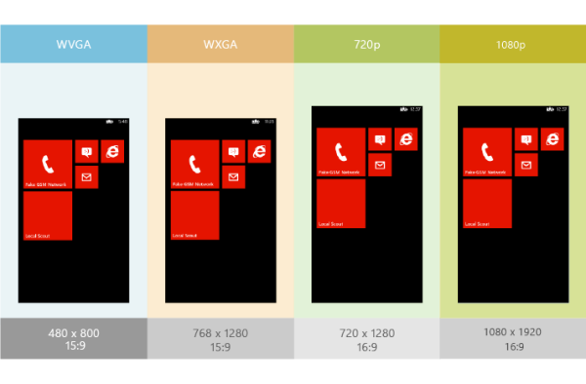
Windows Phone Update 3 (GDR3). A nivel de desarrollo
Soporte para dispositivos con pantalla de 1080p.
Scale factor: 1.5

Slide 18
3º
Adaptando Apps a pantallas grandes

Slide 19
¿Cómo se vería mi Aplicación actual en un dispositivo a 1080p?

Slide 20
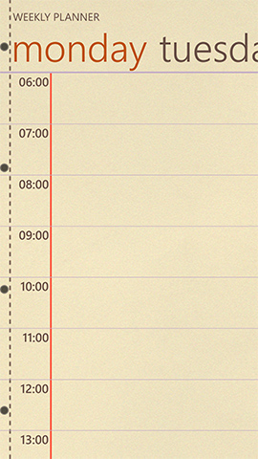
Impacto en Apps existentes. Windows Phone 8
En el archivo de manifiesto vienen incluidas las resoluciones que soportará nuestra App:
La resolución 1080p no se distingue de los 720p, por lo tanto, si nuestra Aplicación soporta 720p (ID_RESOLUTION_HD720P) funcionará en dispositivos 1080p.
NOTA: Si tu Aplicación Windows Phone 8 no soporta 720p tampoco estará disponible para dispositivos 1020p.
<ScreenResolutions>
<ScreenResolution Name="ID_RESOLUTION_WVGA"/>
<ScreenResolution Name="ID_RESOLUTION_WXGA"/>
<ScreenResolution Name="ID_RESOLUTION_HD720P"/>
</ScreenResolutions>

Slide 21
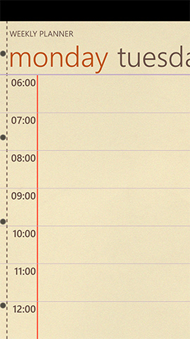
Impacto en Apps existentes. Windows Phone 7
Las Aplicaciones Windows Phone 7 funcionaran sin problemas en dispositivos con la actualización Update 3 y con un aspect ratio de 16:9. Sin embargo, y dado que estas Aplicaciones se crearon con un aspect ratio de 15:9, no se reescalaran correctamente dejando una banda negra en la parte superior de la pantalla.

Slide 22
¿Cómo adapto mi Aplicación a dispositivos 1080p?

Slide 23
Optimizar la App a pantallas HD de grandes dimensiones
¿Qué podemos hacer?
Detectar la resolución del teléfono.
Diseñar un layout que auto escale y se adapte.
Optimizar los recursos gráficos.
Optimizar la reproducción de video.
Optimizar fuentes.

Slide 24
Detectar la resolución
Contamos con tres propiedades nuevas disponibles en el Update 3 (GDR3) para lograr este objetivo:
Propiedad | Tipo | Descripción
PhysicalScreenResolution | Size | Nos devuelve el ancho y alto de la pantalla en pixeles.
RawDpiX | Double | Devuelve los DPI del horizontal de la pantalla.
RawDpiY | Double | Devuelve los DPI del vertical de la pantalla.

Slide 25
Detectar la resolución 1080p
static private Size _size;
private static bool Is1080p
{
get
{
if(_size.Width == 0)
{
try
{
_size = (Size)DeviceExtendedProperties.GetValue("PhysicalScreenResolution");
}
catch (Exception)
{
_size.Width = 0;
}
}
return _size.Width == 1080;
}
}

Slide 26
Optimizar los recursos gráficos
En 1080p se deben ofrecer imágenes de alta resolución evitando la distorsión de la imagen asegurando el uso de un aspect ratio correcto.
public class ResolutionImageChooserUri
{
public Uri ChooseResolutionImage
{
get
{
switch (ResolutionHelper.CurrentResolution)
{
case Resolutions.HD1080p:
case Resolutions.HD720p:
//16:9 aspect ratio
return new Uri("Assets/Image-1080p.jpg", UriKind.Relative);
case Resolutions.WXGA:
case Resolutions.WVGA:
//15:9 aspect ratio
return new Uri("Assets/Image-wxga.jpg", UriKind.Relative);
default:
throw new InvalidOperationException("Unknown resolution type”);
}
}
}
}

Slide 27
Optimizar los recursos gráficos
Tiles
Los Tiles en 1080p son de menor tamaño debido a la adopción de la disposición de 3 columnas. Los Tiles se reducen automáticamente por el sistema, así que como desarrolladores no tenemos la necesidad de proporcionar Tiles1080p.
NOTA: Se recomienda el uso de la imagen WXGA, el sistema escalará hacia abajo en el resto de dispositivos.
SplashScreen
Tener una SplashScreen a pantalla completa en dispositivos 720P/1080P es sencillo, basta con una imagen a 720x1280 píxeles llamada SplashScreenImage.Screen-720p.jpg. La imagen pasará a pantalla completa también en dispositivos 1080p debido a un aumento de escala. Con el fin de tener una SplashScreen perfecta en píxeles para dispositivos 1080p y asi evitar el aumento de escala, deberíamos incluir en la solución una imagen de 1080x1920 píxeles. Automáticamente se reducirá en dispositivos 720p, mientras que se visualizará en la resolución nativa en dispositivos 1080p.

Slide 28
Optimizar la reproducción de video
Windows Phone continuará mostrando una secuencia de vídeo en la resolución más alta permitida por la pantalla , al igual que lo hace hoy . Para ayudar a elegir esa resolución recordar que tenemos la propiedad PhysicalScreenResolution .
Se recomienda usar la tecnología Smooth Streaming, usada por Player Framework para realizar la descarga de vídeo optimizada en base a las capacidades del dispositivo y las restricciones de ancho de banda de red.
Player Framework v1.3 ahora incluye soporta a dispositivos 1080p, lo podéis encontrar en http://playerframework.codeplex.com

Slide 29
Windows Phone Update 3 (GDR3). A nivel de desarrollo. Más memoria.
Más memoria. Los nuevos dispositivos llegan ya con 2GB de RAM lo que ha permitido aumentar el tamaño máximo de uso por parte de las Apps hasta los 570MB. Para los dispositivos actuales con 1GB de RAM también se obtiene una ganancia en los agentes de audio en background que podrán utilizar 25MB.
Con una pantalla más grande y mejores resoluciones, los gráficos de la aplicación son propensos a usar más memoria que en los dispositivos de menor resolución y tamaño de pantalla. Podemos solicitar más memoria con la entrada ID_FUNCCAP_EXTEND_MEM en el archivo de manifiesto de la aplicación.
Tipo de límites | Tipo | Teléfonos con poca memoria | Teléfonos con 1GB | Teléfonos con 2GB
Default | XNA o nativas | 150MB | 150MB | 150MB
Default | XAML/.net excluyendo XNA | 150MB | 300MB | 300MB
La más alta | Todos los tipos | 180MB | 380MB | 570MB

Slide 30
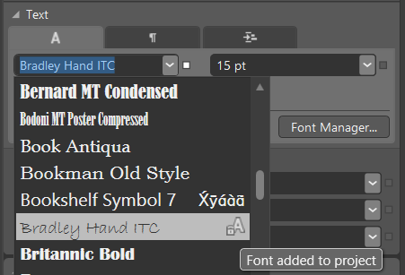
Optimizar fuentes
Los estilos de texto predefinidos ya están optimizados para cualquier dispositivo, incluidos 1080p.
Si utilizas estilos de texto personalizados, hay que asegúrese de revisar los tamaños.
Escalamos por 2,25 los estilos de títulos, y para los textos en el cuerpo, escalamos por 1.8 (80%)

Slide 31
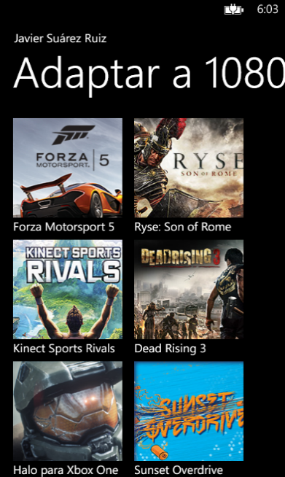
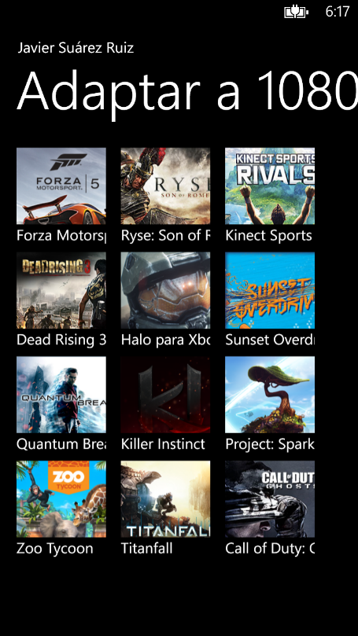
Optimizar el layout
Debemos tener en cuenta que pantallas grandes (de tamaño igual o superior a 5”), para muchos usuarios, no son usables con una única mano. Debemos tener esto en cuenta para reorganizar y mover controles.
Podemos aprovechar el tamaño de la pantalla para poder mostrar más información como por ejemplo hace el sistema con los Tiles.

Slide 32
Optimizar el layout
Podemos calcular el tamaño de la pantalla gracias a las propiedades extendidas usadas ya previamente.
class ScreenSizeHelper
{
static private double _screenSize = -1.0f;
static private double _screenDpiX = 0.0f;
static private double _screenDpiY = 0.0f;
static private Size _resolution;
static public bool IsBigScreen
{
get
{
// Use 720p emulator to simulate big screen.
if (Microsoft.Devices.Environment.DeviceType == Microsoft.Devices.DeviceType.Emulator)
_ screenSize = (App.Current.Host.Content.ScaleFactor == 150) ? 6.0f : 0.0f;
if (_screenSize == -1.0f)
{
try
{
_screenDpiX = (double)DeviceExtendedProperties.GetValue("RawDpiX");
_screenDpiY = (double)DeviceExtendedProperties.GetValue("RawDpiY");
_resolution = (Size)DeviceExtendedProperties.GetValue("PhysicalScreenResolution");
// Calculate screen diagonal in inches.
_screenSize = Math.Sqrt(Math.Pow(_resolution.Width / _screenDpiX, 2) + Math.Pow(_resolution.Height / _screenDpiY, 2));
}
catch (Exception e)
{
// We're on older software with lower screen size, carry on.
Debug.WriteLine("IsBigScreen error: " + e.Message);
_screenSize = 0;
}
}
// Returns true if screen size is bigger than 5 inches - you may edit the value based on your app's needs.
return (_screenSize > 5.0);
}
}
}

Slide 33
DEMO
Layout dinámico

Slide 34
Preguntas y respuestas.
¿Dudas?
P&R

Slide 35

Contacto
Web
www.javiersuarezruiz.wordpress.com
http://geeks.ms/blogs/jsuarez/
Email
javiersuarezruiz@hotmail.com
Twitter
@jsuarezruiz

Slide 36

Soporte (sólo para España)
¿Tienes una idea de app y quieres saber si es viable?
¿Quieres empezar a desarrollar y necesitas recursos de formación, documentación y/o ejemplos?
¿Necesitas un token para registrarte de manera gratuita como desarrollador en la Tienda?
¿Estás desarrollando tu app y tienes alguna duda o problema?
¿Necesitas un dispositivo con Windows Phone 8 para probar tu app antes de publicarla?
¿Estás publicando tu app y tienes alguna duda o problema?
¿Quieres que te ayudemos a promocionar tu app?
¡Escríbe a sopwp@microsoft.com

Slide 37
Programas e iniciativas de Microsoft España
Programas
Aceleración de apps
Startups
BizSpark
Estudiantes
DreamSpark
Microsoft Student Partner
App Campus
Concursos
Estudiantes
OlimpiadApps University
Profesionales
I APP YOU!
Reto GameDev
Formación
Microsoft Virtual Academy
Notes:
Programas:
BizSpark: http://www.microsoft.com/bizspark/
DreamSpark: https://www.dreamspark.com/
Microsoft Student Partner: http://blogs.msdn.com/b/esmsdn/archive/2013/07/30/191-qu-233-es-un-msp.aspx
Formación:
Microsoft Virtual Academy: http://www.microsoftvirtualacademy.com
Aceleración de Apps:
App Campus: http://www.appcampus.fi
Concursos:
Imagine Cup: http://imaginecup.com
OlimpiadApps University: http://blogs.msdn.com/b/esmsdn/archive/2013/11/04/olimpiadapps-universitarias.aspx
I App You: http://blogs.msdn.com/b/esmsdn/archive/2013/10/30/191-quieres-ganar-una-xbox-one-i-app-you.aspx
Reto GameDev: http://blogs.msdn.com/b/esmsdn/archive/2013/11/06/post-invitado-gamedev-es-blog-sobre-desarrollo-de-videojuegos.aspx
La guerra de los Drones: http://blogs.msdn.com/b/esmsdn/archive/2013/10/29/la-guerra-de-los-drones.aspx
Foros:
Developing for Windows Phone: http://social.msdn.microsoft.com/Forums/en-us/wpdevelop/threads
Desarrollo Windows Phone: http://social.msdn.microsoft.com/Forums/es-es/windowsphone7/threads
Soporte Oficial:
Windows Phone Dev Center Support: https://dev.windowsphone.com/en-us/support
Soporte técnico de Windows Phone 8: http://www.windowsphone.com/es-ES/How-to/wp8/support

Slide 38

Windows Phone Update 3
Gracias por vuestro tiempo!

